Slide 1
Цифровое развитие регионов России: пространственная кластеризация, 2021
Практики 11–12 · Анализ данных и машинное обучение · магистратура 09.04.01
Команда 4: Зуев Андрей Александрович, Васильев Александр Викторович, Мамшева Юлия Сергеевна
НГИЭУ, 2026
Notes:
Выступает: Зуев А. А. (слайды 1–4). Представляем команду и тему: кластеризация 85 субъектов РФ по четырем показателям использования цифровых технологий населением за 2021 год. Главный вывод скажем сразу: пять устойчивых типов регионов, и цифровое неравенство мозаичное, а не макрорегиональное.

Slide 2
Задача: типы регионов по цифровому развитию и их география
17080100
17080200
17080300
17090200
Домохозяйства с ПК
Домохозяйства с доступом в интернет
Домохозяйства с широкополосным доступом
Ежедневные пользователи интернета
% домохозяйств
% домохозяйств, с любого устройства
% домохозяйств
% населения 15–74 лет
Источник: Росстат, «Регионы России. Социально-экономические показатели», машиночитаемая версия tochno-st/regions_collection, 2021 год
Выборочное обследование населения по вопросам использования ИКТ: есть ошибка выборки
Единица анализа — 85 субъектов РФ (в границах 2021 года), без строк «Россия» и федеральных округов
Требование задания: не менее трех методов кластеризации, в том числе учитывающих пространственные отношения
Notes:
Четыре показателя раздела 17 сборника Росстата за 2021 год: три — доли домохозяйств, один — доля населения 15–74 лет. Все из выборочного обследования, поэтому дальше мы отдельно проверяем устойчивость к ошибке выборки.

Slide 3
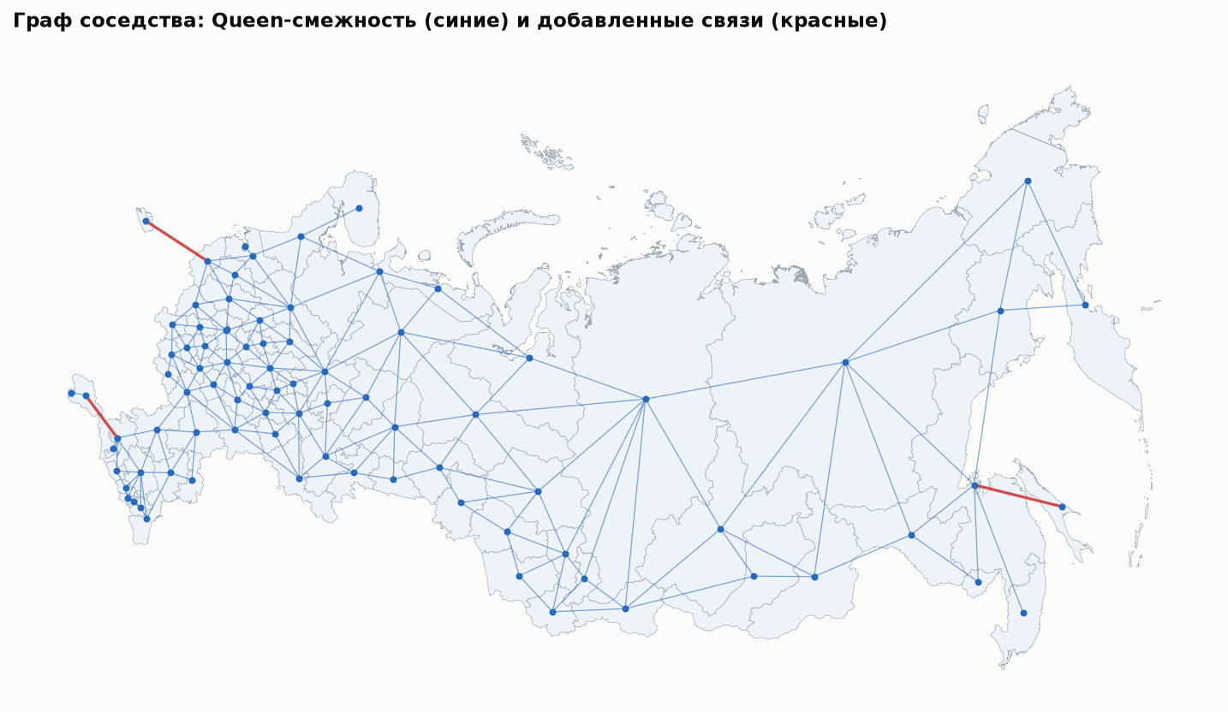
Геопространственная база: 85 единиц, ключ — ОКАТО
Границы: OpenStreetMap (timurkanaz/Russia_geojson_OSM), 85 полигонов, EPSG:4326 → равновеликая проекция Альберса для России
Архангельская и Тюменская области взяты «без АО»: иначе НАО, ХМАО и ЯНАО учитывались бы дважды
Найдена ошибка источника: ОКТМО «Архангельской области без АО» = ОКТМО НАО → соединение по уникальному ОКАТО, 85 из 85
Пропусков нет; геометрия валидна, наложений нет; упрощение 2 км не меняет соседства
Ограничение: полигон Москвы в границах до 2012 г. — на соседство и данные не влияет
Notes:
Ключевые проверки привязки. Сложносоставные субъекты: берем области без автономных округов, получаем 85 непересекающихся единиц, население в сумме совпадает с РФ. В источнике нашли ошибку ОКТМО, поэтому соединяем по ОКАТО. Справа — граф соседства: синие связи по общим границам, красные — добавленные для Калининграда, Сахалина и Крыма.

Slide 4
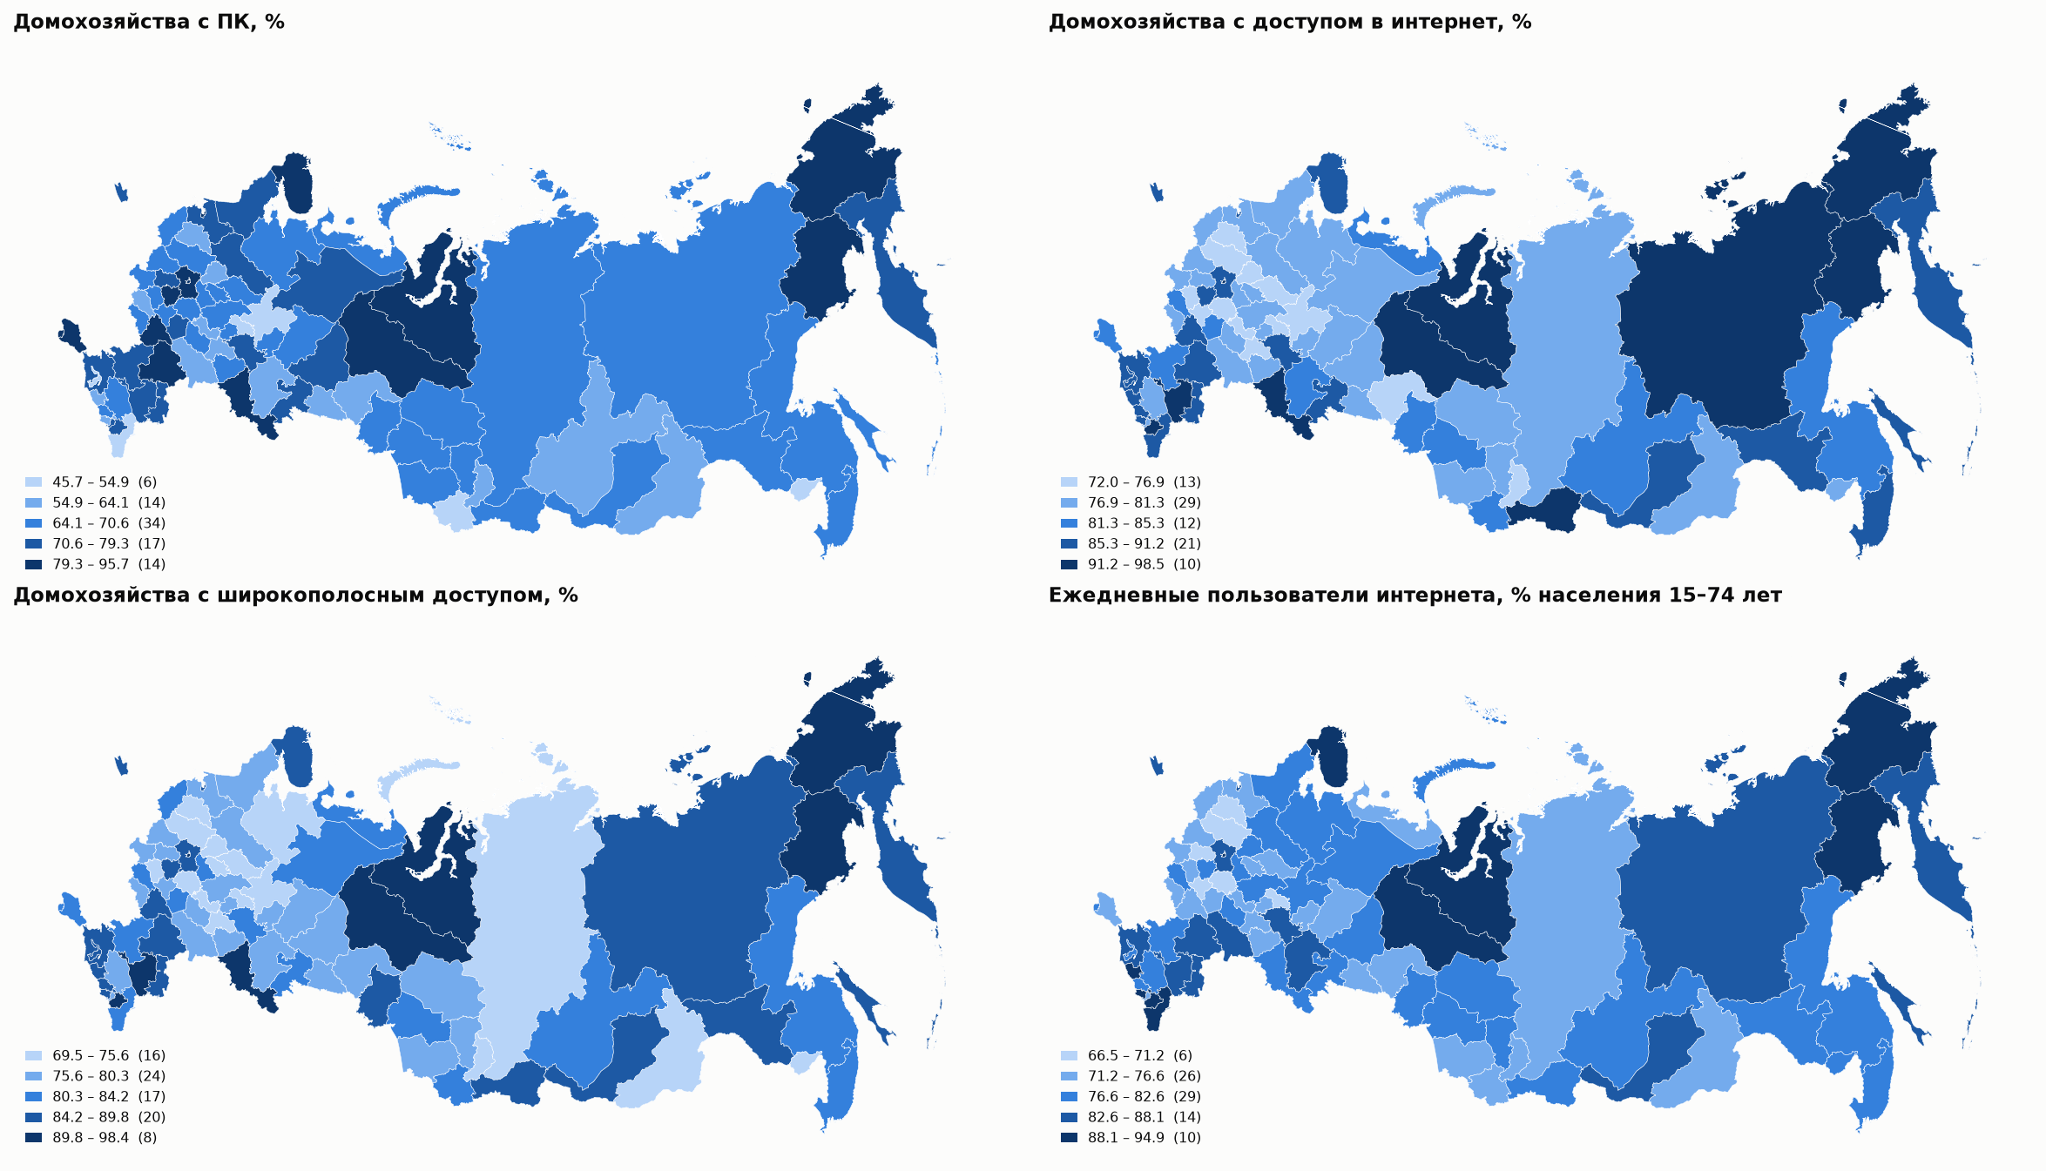
Уровень высокий, сильнее всего различается наличие ПК
72–98,5 %
домохозяйств с доступом в интернет: от Марий Эл до ЯНАО
45,7–95,7 %
домохозяйств с ПК: наибольший разброс, CV 13 %
|γ₁| < 0,5
асимметрия мала — логарифм не нужен, достаточно стандартизации
Notes:
Карты по естественным интервалам Фишера–Дженкса. Доступ в интернет есть у 72–98 процентов домохозяйств, наибольшие различия по ПК. Распределения почти симметричны. Признаки стандартизуем: проценты по разной базе и с разным разбросом.

Slide 5
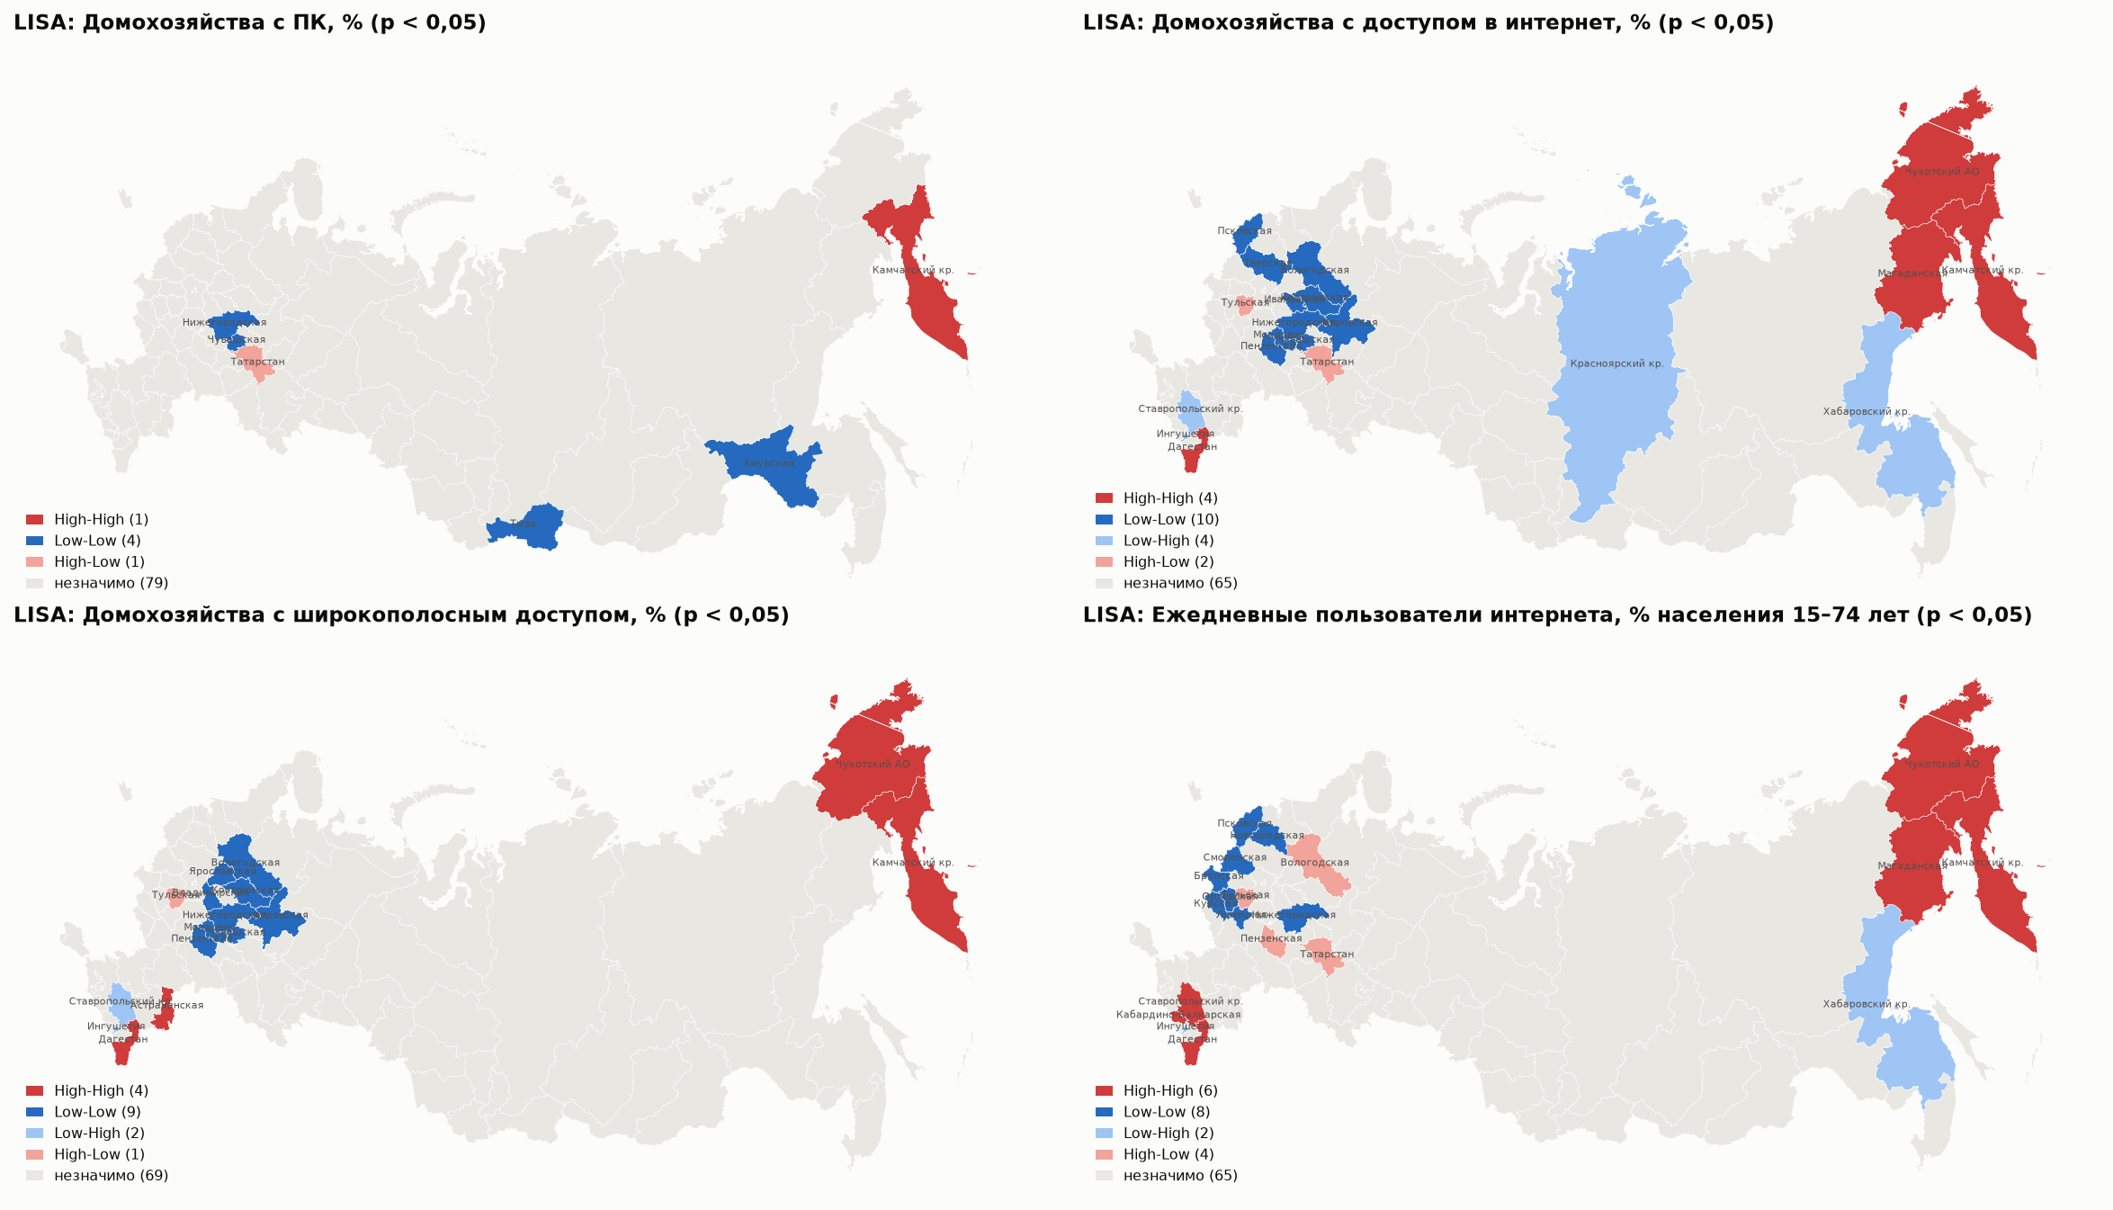
Автокорреляция значимая, но умеренная
High-High: северо-восток Дальнего Востока, восток Северного Кавказа
Low-Low: массив Центра и Поволжья
После поправки FDR значимы 0–4 региона на показатель
Notes:
Выступает: Васильев А. В. (слайды 5–8). Индекс Морана от 0,17 до 0,28, значим при всех схемах соседства и убывает при более широком соседстве: связь действует на коротких расстояниях. Локально: высокие значения на Чукотке, Камчатке, в Магадане и Дагестане, низкие — массив Центра и Поволжья. Но после поправки на множественные сравнения значимых регионов мало. Соседство: Queen-смежность, изолированные регионы подключены к ближайшим — граф должен быть связным для методов регионализации.

Slide 6
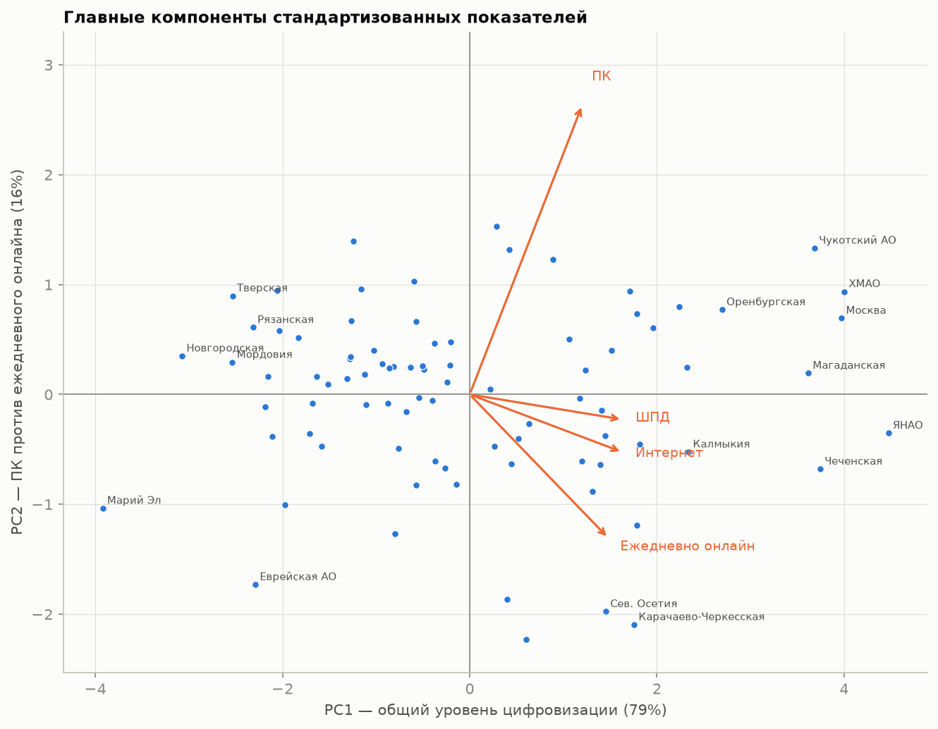
Две оси: общий уровень и «ПК против смартфона»
r = 0,96
интернет и ШПД почти дублируют друг друга
PC1 = 78,5 %
общий уровень цифровизации, все нагрузки 0,40–0,55
PC2 = 15,6 %
ПК (+0,88) против ежедневного онлайна (−0,44): «мобильная» модель
Notes:
Признаки сильно коррелированы. Первая компонента — общий уровень, вторая отделяет регионы, где интернетом пользуются каждый день, но компьютеров мало. Кластеризуем по четырем z-оценкам ради интерпретируемости, а пространство двух компонент используем для проверки чувствительности.

Slide 7
Семь методов: от типологии к жесткому районированию
1
2
3
4
5
k-средних
ClustGeo
Уорд со смежностью
SKATER
Max-p
без учета пространства
мягкий учет
жесткая связность
жесткая связность
жесткая связность, p из данных
k = 5, 200 стартов k-means++; для сверки — Уорд без ограничений
Уорд на (1−α)D₀² + αD₁², D₁ — шаги по графу; α = 0,25
объединяются только соседние кластеры
разрезание остовного дерева, ≥ 3 региона; для сверки — AZP
население кластера ≥ 15 млн → p = 8
однородность по признакам
территориальная связность
Пространство признаков — 4 z-оценки; граф соседства — Queen с подключенными изолированными регионами
Notes:
Методы выстроены по шкале учета пространства. k-средних — чистая типология. ClustGeo смешивает признаковые и географические различия с весом альфа. Три метода с жесткой связностью: каждый кластер — связная территория. Max-p сам выбирает число кластеров при ограничении по населению.

Slide 8
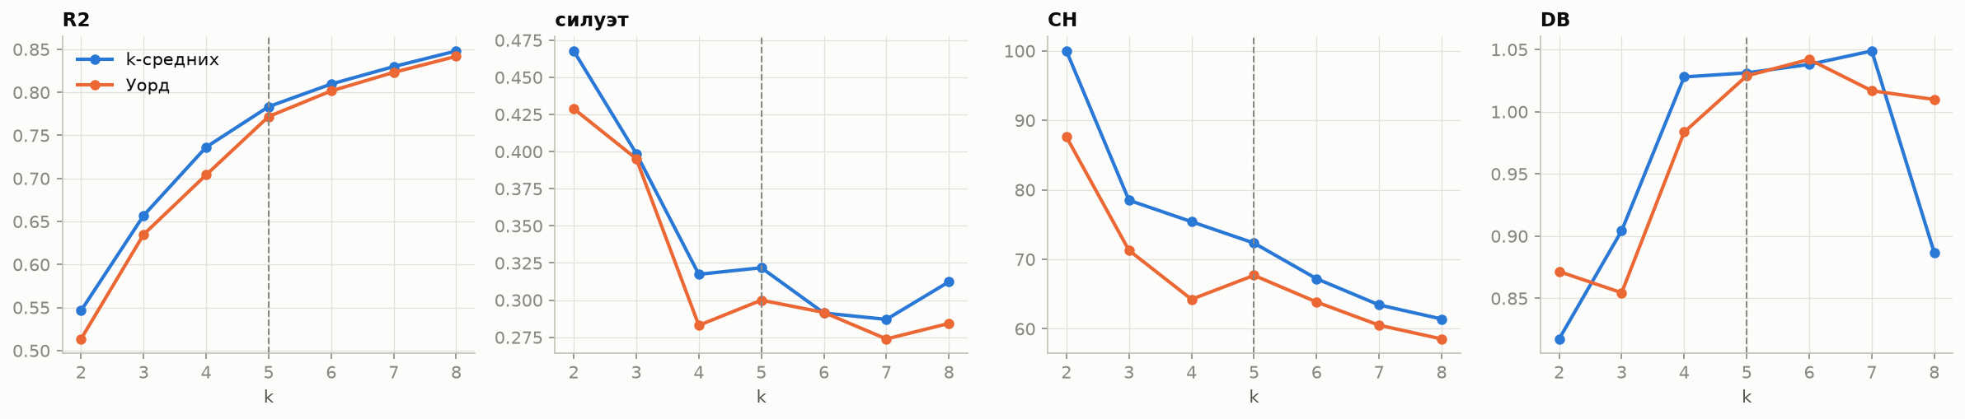
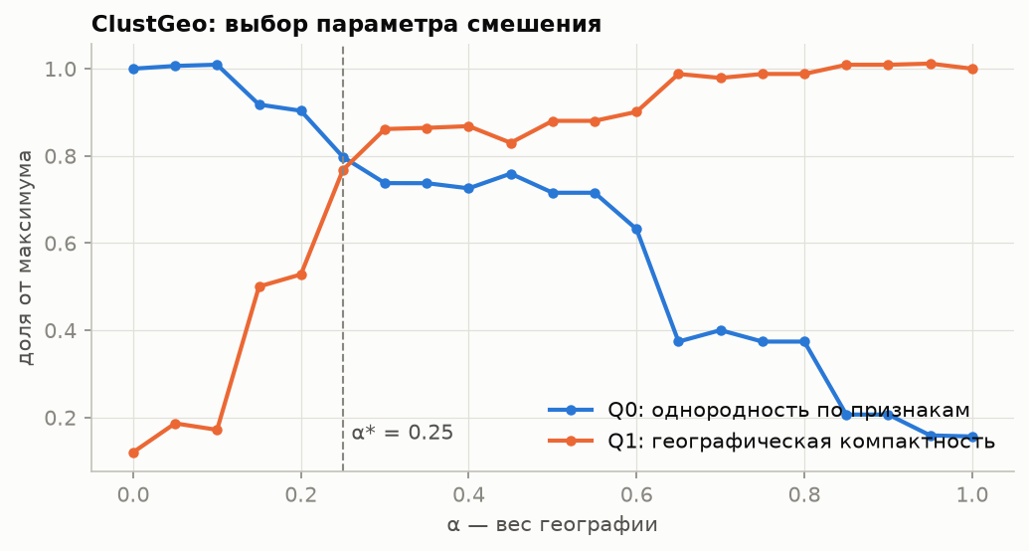
Выбор параметров: k = 5 и α = 0,25
k = 4 и 5 формально равноценны: силуэт 0,317 и 0,322, устойчивость 0,85 и 0,81; k ≥ 6 заметно менее устойчив. k = 5 выбран содержательно: свой тип у обоих полюсов PC2
«Локоть» R²: +4,7 п. п. от 4 к 5 кластерам, дальше 2–3 п. п.; наименьший кластер — 7 регионов
α ClustGeo — по критерию авторов метода: нормированные доли однородности по признакам и по географии пересекаются при α = 0,25 (0,80 и 0,77)
Notes:
Число кластеров выбирали по четырем индексам. k = 2 отбрасываем как тривиальное, дальше лучший силуэт и локоть при пяти. Альфа для ClustGeo — точка, где потеря признаковой однородности уравновешивается выигрышем географической.

Slide 9
«Цена» связности — больше половины однородности
Итог: k-средних — лучший средний ранг (3,00; первый при любом удвоенном весе группы, кроме пространства) по качеству, устойчивости и интерпретируемости. Жесткая связность снижает R² с 0,78 до 0,32–0,39 и дает вырожденные или неустойчивые разбиения. ClustGeo — компромисс для карт: вдвое больше связей внутри кластеров при R² = 0,62. Методы с соседством сильно зависят от схемы весов: ARI 0,16–0,42 при замене Queen на KNN-6.
Notes:
Выступает: Мамшева Ю. С. (слайды 9–12). Три группы критериев. Чем сильнее метод требует связности, тем выше доля соседей в одном кластере и тем ниже однородность: R² падает с 0,78 до 0,32–0,39. Это ожидаемо при умеренной автокорреляции. По сумме критериев выбираем k-средних, ClustGeo используем как территориальную версию.

Slide 10
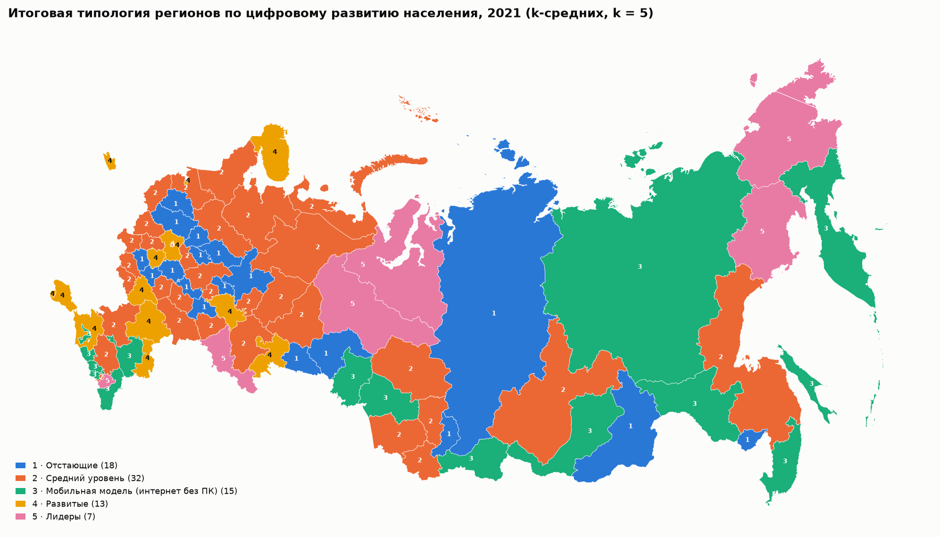
Пять типов регионов по цифровому развитию населения
1 · Отстающие (18) все показатели на 0,9–1,3σ ниже среднего: Центр, Поволжье, часть Сибири
2 · Средний уровень (32) чуть ниже среднего, самый массовый тип
3 · Мобильная модель (15) интернет +0,9σ при ПК −0,4σ: Северный Кавказ, Сибирь, Дальний Восток
4 · Развитые (13) много ПК (+1,1σ): Подмосковье, Петербург, Краснодар, Татарстан, Крым
5 · Лидеры (7) +1,7–2,0σ: Москва, ХМАО, ЯНАО, Чукотка, Магадан, Оренбург, Чечня
k-средних, k = 5 · R² = 0,78 · силуэт 0,32 · отрицательный силуэт только у Новосибирской и Оренбургской областей
Notes:
Пять типов упорядочены по общему уровню. Самый интересный — третий, мобильная модель: интернетом пользуются больше среднего, а компьютеров меньше. Это Северный Кавказ, Сибирь и Дальний Восток. Лидеры — столица и северные ресурсные регионы, плюс Чечня с очень высокими самооценками в обследовании.

Slide 11
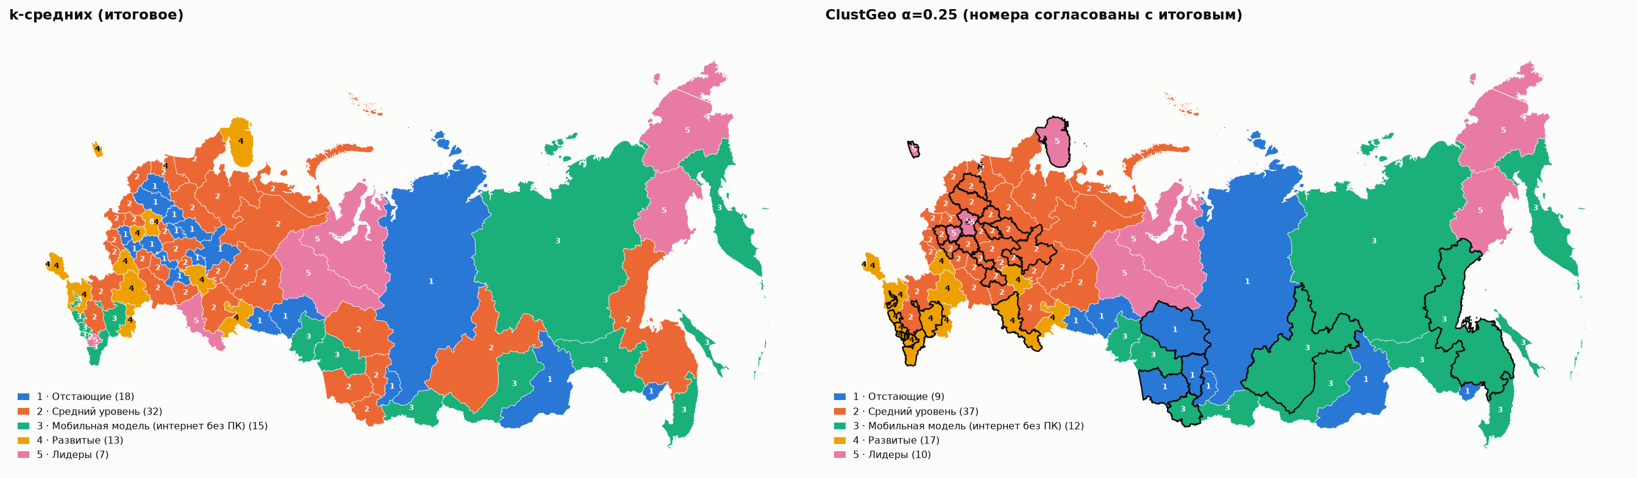
Неравенство мозаичное, а не макрорегиональное
0 из 5
53 из 85
4 ФО
типов образуют значимое территориальное сгущение (join count, p < 0,05); ближе всего «Отстающие», p = 0,06
регионов сохраняют тип при учете географии (ClustGeo); меняют тип «выбивающиеся» из окружения
«мобильная модель» только на Северном Кавказе, юге, в Сибири и на Дальнем Востоке
Notes:
Тест числа соединений показывает, что ни один тип не сгущается значимо, только отстающие близки к этому. Территориальная версия ClustGeo меняет тип у 32 регионов, которые выбиваются из окружения: столицы сливаются со своими областями, северокавказские республики — с югом. Значит, политику цифрового развития нужно строить адресно, а не по федеральным округам.

Slide 12
Варианты решения: что совпало, где ошибались
0,65
15/15 · 7/7 · 16/18
10
ARI между итоговыми типологиями двух независимых вариантов
ядра «мобильной модели», «лидеров» и «отстающих» совпали
ошибок найдено при сверке вариантов и исправлено
Вариант А · 3 признака, k = 4
• Исключили ШПД как дубль: устойчивость 0,71 против 0,84, разбиение заметно иное (ARI 0,60)
• Мягкий учет соседства «лагом» — прием без опоры на литературу, чувствителен к W → заменен на ClustGeo
• Не заметили границы Москвы до 2012 г.; в черновике ошибся состав групп LISA
Вариант Б · 4 признака, k = 5 (основа итога)
• Неверное обоснование k: при k = 3 силуэт выше (0,40 > 0,32) → добавлена устойчивость по k
• Совпадение с разбиением по 2 ГК (ARI 0,98) подано как доказательство, хотя оно ожидаемо заранее
• 30 повторов; не проверена зависимость от схемы соседства → 100 повторов, KNN-6: ARI 0,16–0,42
Итог: одно решение на основе варианта Б; из варианта А добавлены Уорд, AZP, устойчивость по k, чувствительность к схеме соседства, признакам и весам рейтинга. Подробно — README, раздел 11.
Notes:
Выступает: Мамшева Ю. С. Задачу решали несколько участников независимо, потом сравнили варианты по одним критериям. Главное: ядра типов совпали, это довод в пользу надежности. Ошибки были в обоснованиях, а не в расчетах: в варианте А исключили ШПД и использовали самодельный прием учета соседства, в варианте Б неверно обосновали k и считали слабую проверку доказательством. Все исправлено в итоговом решении.

Slide 13
Выводы и ограничения
Выводы
Две оси цифровизации: общий уровень (78,5 %) и «ПК против смартфона» (15,6 %)
Автокорреляция значимая, но умеренная: I = 0,17–0,28 при любой схеме соседства
Пять устойчивых типов (k-средних, ARI 0,84); жесткое районирование теряет > 50 % однородности
Неравенство мозаичное → адресная региональная политика вместо программ по ФО
Ограничения
Выборочное обследование, самооценки респондентов; ошибка выборки не публикуется
Один год (2021): ни динамики, ни причинности
MAUP: субъекты несопоставимы по площади, внутрирегиональные различия скрыты
Добавленные связи Калининград, Сахалин, Крым — допущение для связности графа
Notes:
Итог в четырех пунктах и честные ограничения. Код, данные и все таблицы — в репозитории, ноутбуки 01–04 воспроизводят каждый результат. Готовы к вопросам.

